Slide 1
레벨디자인 배치 메뉴얼
2018-04-30
주상현

Slide 2
에셋 등록 방법
배치
기믹 세팅

Slide 3
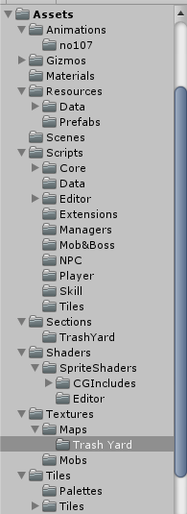
에셋 등록
현재 에셋의 경로는 다음과 같다.
Assets\Textures\Maps\하위 경로
새로운 리소를 하위 경로에 맞게 넣는다.
이때는, PNG의 형태로 등록된 것 뿐이다.

Slide 4
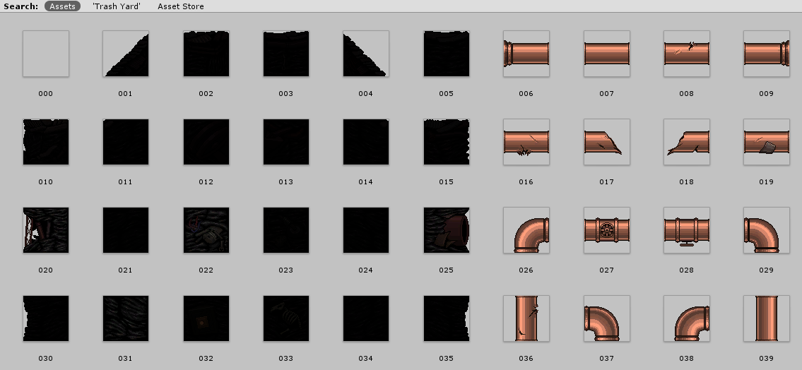
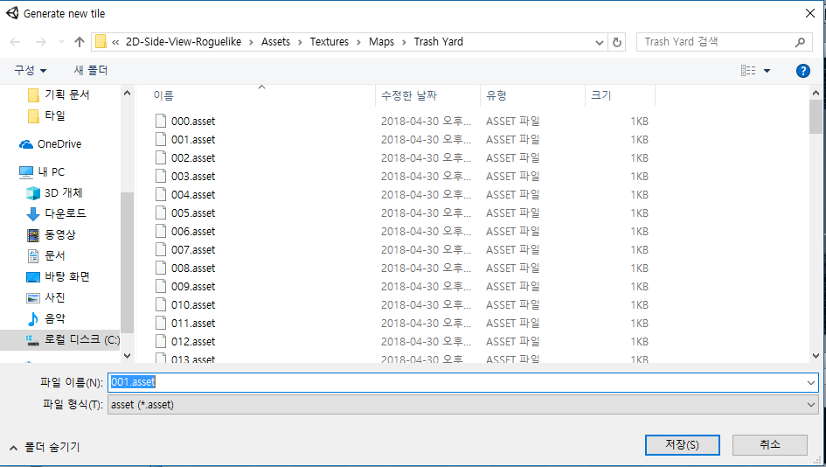
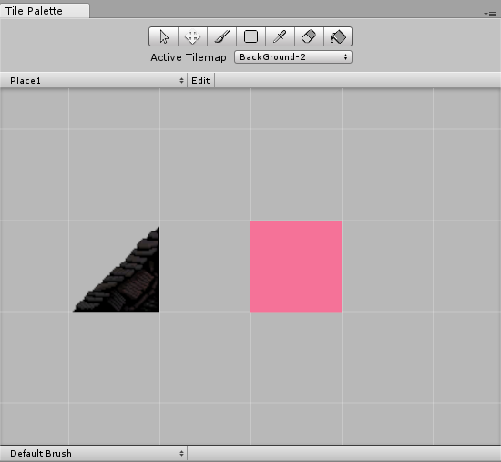
에셋 등록
등록된 PNG의 리소스를 팔레트에 드래그 하여 배치 시켜놓는다.
드래그 하면 같은 경로에 에셋을 생성하겠냐는 창이 뜨고 저장을 누르면 에셋이 생성된다.

Slide 5
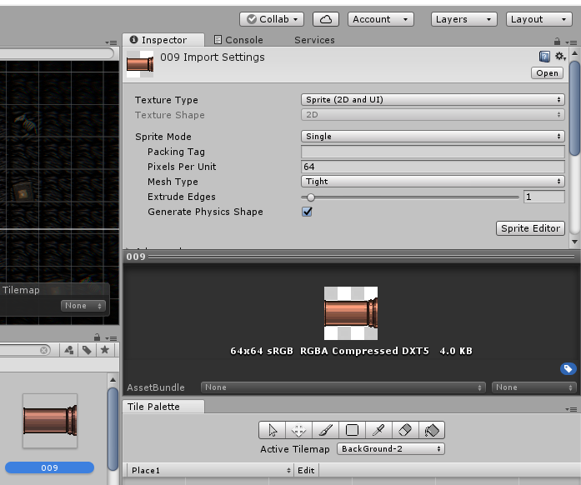
에셋 생성
타일 리소스를 에셋화 할때 주의할 점
바로 에셋으로 등록 시키게 되면 에셋 자체가 깨지는 현상이 발생 할 수 있다.
Pixels Per Unit을 64로 변경하면 문제가 해결된다.

Slide 6
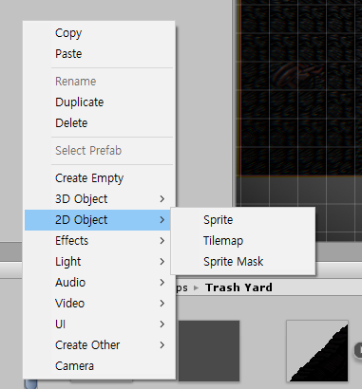
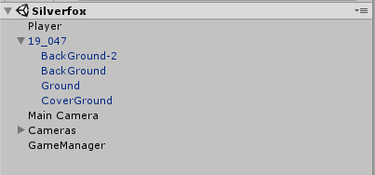
배치
배치할 씬의 Grid를 추가해준다.
2D Object -> Tilemap
일반적으로 충돌 처리가 될 Ground와 배경이 될 BackGround 2가지가 주로 사용된다.

Slide 7
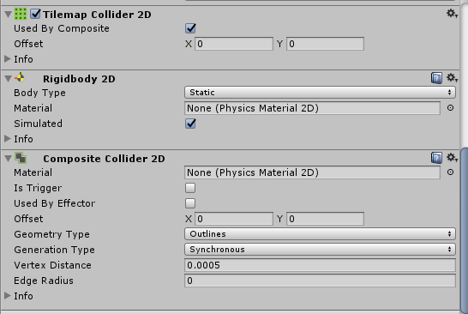
배치
충돌체크를 처리하기 위해 Ground에 Add Component하여 다음과 같은 3가지 처리를 해준다.

Slide 8
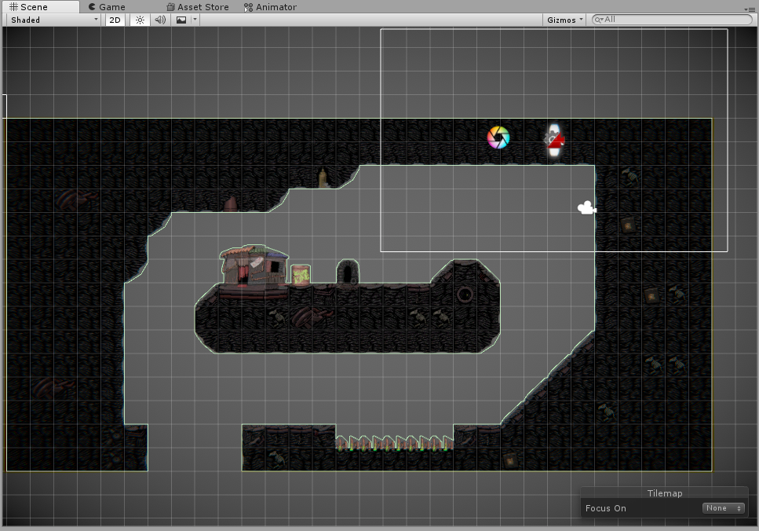
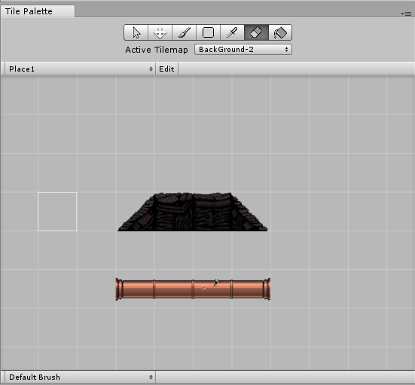
배치
팔레트에 등록된 에셋을 클릭하고 씬에서 배치 할 곳에 클릭해주면 된다.

Slide 9
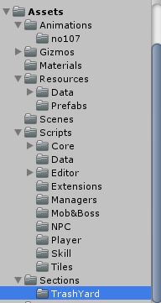
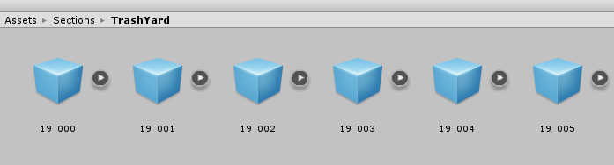
배치
완성된 배치는 Grid를 드래그 하여 다음과 같은 경로로 끌어 놓는다.
Assets/Sections/하위 경로
섹션 네이밍 기준에 맞춰 이름을 지정해준다.

